Slide 1
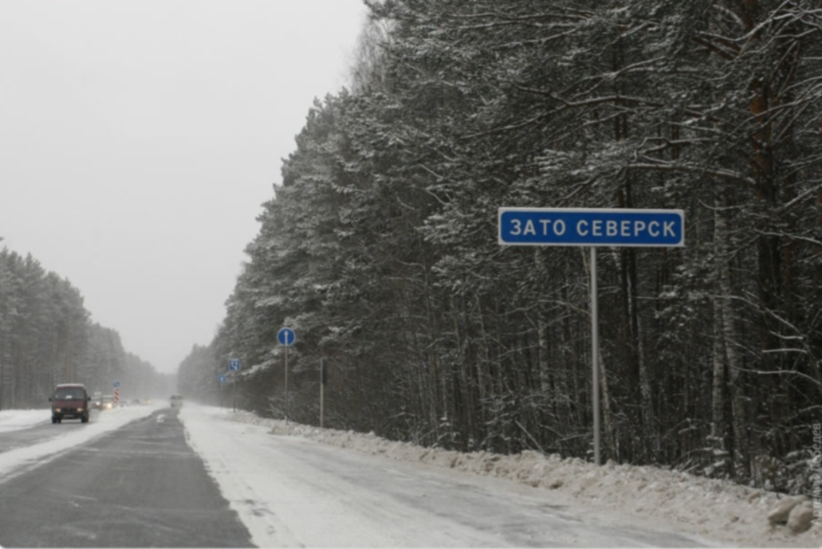

Повышение безопасности дорожного движения на пешеходных переходах в темное время суток
Докладчик: Начальник УЖКХ ТиС:
Криницин Дмитрий Евгеньевич

Slide 2
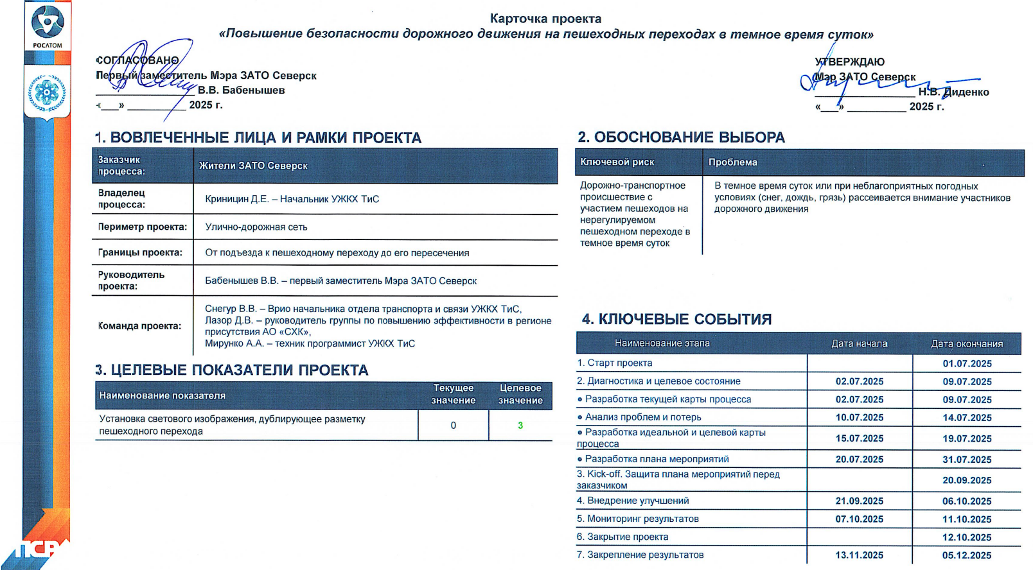

Slide 3

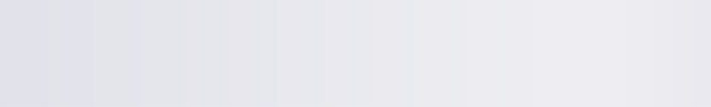
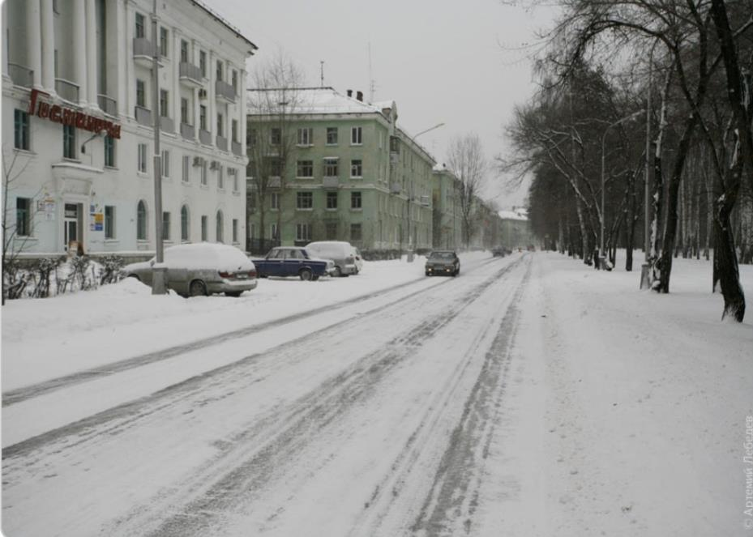
Обоснование выбора:
Цели и плановый эффект:
Предотвращение возникновения ДТП в
зоне нерегулируемых пешеходных
переходов в условиях темного времени
суток и плохой видимости
В темное время суток или при
неблагоприятных погодных условиях
(снег, дождь, грязь) рассеивается
внимание участников дорожного движения

Slide 4
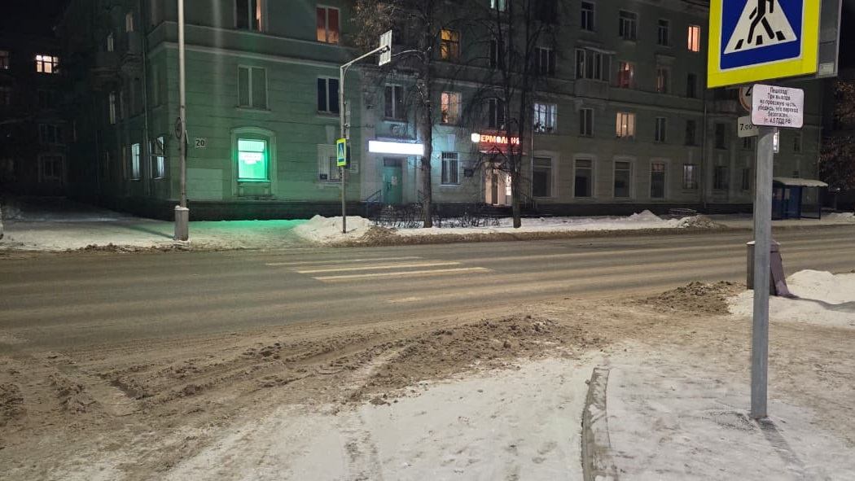
Поиск коренных проблем:
№№ | Проблемы | Коренная проблема
1 | В темное время суток или при неблагоприятных погодных условиях (снег, дождь, грязь) рассеивается внимание участников дорожного движения | Освещение расположено вдали от пешеходных переходов
 |  | Снег покрывает разметку.

Slide 5
Карта текущего состояния
ВОДИТЕЛЬ
1
ВОДИТЕЛЬ
ВОДИТЕЛЬ
ВОДИТЕЛЬ
…
Движение по дороге
Подъезжает к пешеходному переходу
Пересекает Пешеходный переход
Движение по дороге к месту назначения
Проблемы
1. Снижение видимости разметки пешеходного перехода в вечернее время и при плохой видимости в виду погодных условий, что увеличивает вероятность возникновения ДТП с участием пешеходов.

Slide 6
Карта целевого состояния
ВОДИТЕЛЬ
1
ВОДИТЕЛЬ
ВОДИТЕЛЬ
ВОДИТЕЛЬ
Движение по дороге
Подъезжает к пешеходному переходу
Пересекает Пешеходный переход
Движение по дороге к месту назначения
Решение:
Установить гобо-проекторы, проецирующие на дорожное полотно изображение «зебры» с помощью света, повышающие заметность пешеходного перехода (на 3-х пешеходных переходах).

Slide 7
Стоимость реализации проекта
В 2025 году реализована установка проекторов на 3 пешеходных переходах:
ул.Калинина, 61
1 проектор для проекции пешеходного перехода на две полосы дороги
Стоимость 257,6 тыс.рублей
2. ул.Калинина, 71
1 проектор для проекции пешеходного перехода на две полосы дороги
Стоимость 257,6 тыс.рублей
3. пр.Коммунистический, 41
2 проектора для проекции пешеходного перехода на две полосы дороги, 4 проектора для проекции предупреждающих знаков перед пешеходным переходом на дороге
Стоимость 451,0 тыс.рублей
Общая стоимость реализации проекта - 966,2 тыс.руб.

Slide 8
План мероприятий:
План мероприятий к проекту «Повышение безопасности дорожного движения на пешеходных переходах в темное время суток»
№№ | Проблемы | Коренная проблема | Мероприятия | Исполнители | Сроки | Эффект
1 | В темное время суток или при неблагоприятных погодных условиях (снег, дождь, грязь) рассеивается внимание участников дорожного движения | 1. Освещение расположено вдали от пешеходных переходов. 2. Снег покрывает разметку. | 1. Подготовить техническое задание на закупку гобо- проекторов. 2. Провести закупку. 3.Произвести установку проекторов. 4. Провести пуско-наладочные работы. 5. Ввести в эксплуатацию. | Начальник УЖКХ ТиС Криницин Д.Е. | 01.07.2025 – 06.10.2025 | 1.Повышение видимости зоны пешеходного перехода, самого пешехода; 2. Предотвращение возможных ДТП в зоне действия пешеходных переходов.
Руководитель проекта: |  |  | Бабенышев Владимир Владимирович

Slide 9
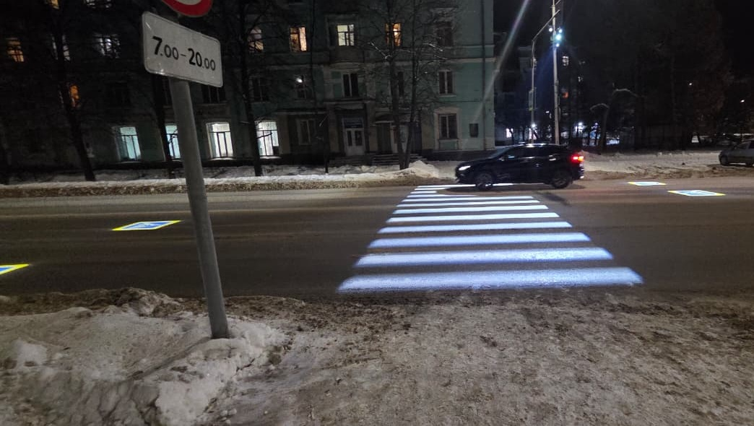
Итоги реализации:
Было:
Стало:

